Slide 2
Allmän info från Lön
Löneutbetalning den 27:e varje månad, om det infaller på en helg så utbetalas det dagen innan helgen. Lönen betalas ut månaden efter arbete, dvs arbetade timmar i juni betalas ut i juli osv.
För att få din lön utbetald behöver du själv registrera dina timmar i Löneportalen (instruktion kommer längre fram i presentationen). Timmarna behöver vara registrerade och attesterade av handledare senast den 10:e (månaden efter arbete) för att få det utbetalt i tid.
Du behöver själv registrera ditt bankkonto hos Swedbank, annars betalas lönen ut via kontantavi. Är du under 18 år måste du och din vårdnadshavare tillsammans ta kontakt med Swedbank för att registrera kontot.

Slide 3
Allmän info från Lön
Lönespecifikation skickas hem i pappersform.
Lämna in blanketten Intyg för utbetalning av lön utan skatteavdrag (hittas hos Skatteverket) till Lönenheten vid anställningens start. Redan avdragen skatt kan vi på lönekontoret ej korrigera.
Har du några frågor eller funderingar? Kontakta oss via mail (londirekt@osteraker.se) eller telefon på 08 – 540 810 86, telefonsupporten är öppen mån-fre kl. 9.00 – 11.30.

Slide 4
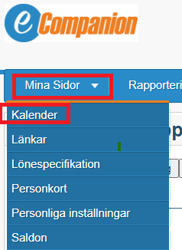
Registrera timmar
Du loggar in på Löneportalen.
Klickar på Mina sidor - Kalender

Slide 5
Du klickar på den dag du önskar registrera på och väljer Planerad tid.

Slide 6
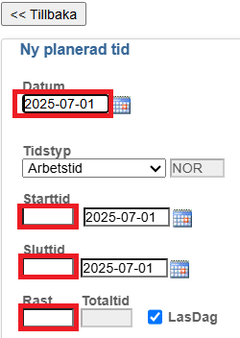
Kontrollera att du valt rätt dag.
Fyll i Starttid, Sluttid samt eventuellt Rast.
Tryck på Spara.

Slide 7
Om jag blir sjuk?
Du registrerar först passet så som du var planerad att arbeta (se tidigare avsnitt).
Sen behöver du registrera din frånvaro.
Du trycker på Mina sidor – Kalender – väljer vilken dag – tryck på Frånvaro

Slide 8
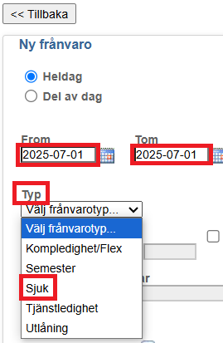
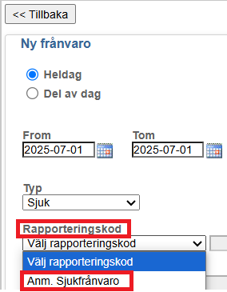
Sjuk hela passet?
Heldag kommer vara förbockat per default.
Kontrollera datumet.
Välj Typ – Sjuk
Välj Rapporteringskod – Anm. Sjukfrånvaro
Tryck på Spara.

Slide 9
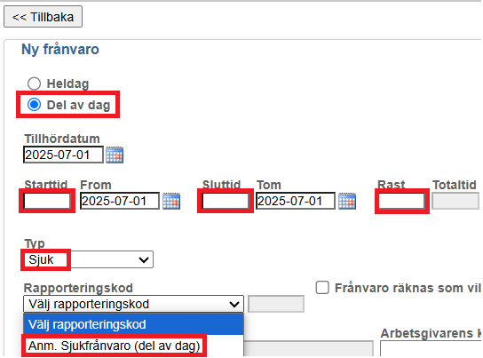
Sjuk bara en del av passet?
Du bockar i Del av dag
Ange tiden du var sjuk och om en rast inföll under den tidsperioden.
Välj Typ – Sjuk
Välj Rapporteringskod – Anm. Sjukfrånvaro (del av dag)
Tryck på Spara.

